Slide 2
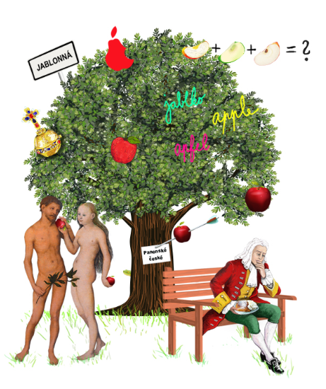
Podpora práce učitelů
Podpora budování kapacit pro rozvoj základních pre/gramotností v předškolním a základním vzdělávání
OP ČG Praha 30.5. 2019

Slide 3
Minikonference op čg
Gymnázium na zatlance, Praha 5 30. 5. 2019

Slide 4
Doporučení ČŠI
Individuálně
Přečtěte si doporučení a vyznačte v nich místa, která vám nejsou úplně jasná, nebo o kterých byste si chtěli povídat s ostatními.
Na čem už pracujete, nebo to „umíte“?
Na co jste se ještě nezaměřovali a zdá se vám, že je to důležité?
Své přemýšlení sdílejte s ostatními ve skupině.

Slide 5
Doporučení ČŠI
Ve skupině
Za skupinu vyberte jednu až dvě priority, na které byste se chtěli v následujícím období zaměřit.

Slide 6
PETRŮV EFEKT
Ve skupině
Přečtete si text Petrův efekt a povídejte si o tom, co vás po jeho přečtení napadá.
Individuálně
Vyberte si knihu a čtěte si v ní 10 minut.
Ve dvojici si zvolte jedno z těchto zadání:
Povídejte si volně o svých knihách.
Povídejte si o tom, proč jste si vybrali právě tuto knihu, čím vás při čtení zaujala.

Slide 7
Jak školy vytvářejí příležitosti pro rozvoj čtenářství učitelů
Co Vás zaujalo?

Slide 8
reflexe
Vidíte v Petrově efektu nějakou příležitost pro práci v MAPech?

Slide 9
Podpora budování kapacit pro rozvoj základních pre/gramotností v předškolním a základním vzdělávání - Podpora práce učitelů (PPUČ) je financován Evropskou unií.

